Slide 1
SERVOMECANISMO
Servomotor – Parte 2
Prof. Dr. Cesar da Costa
E-mail: ccosta@ifsp.edu.br
Site: www.professorcesarcosta.com.br

Slide 2
Diagrama de um Servo Acionamento

Slide 3
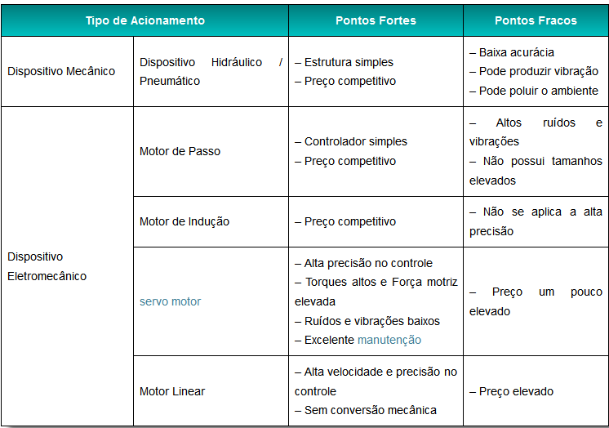
Comparação entre Atuadores

Slide 4
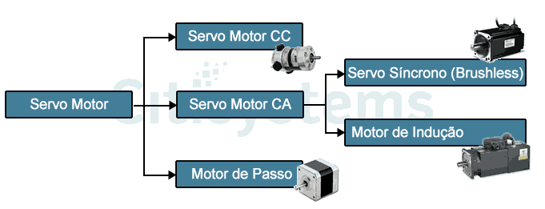
Tipos de Servo Motores
(MSIP)
(STIP)
Os servos CA são mais frequentemente utilizados na indústria por suportar aplicações que demandam maior potência e fornecer exatidão elevada no seu controle e baixíssima manutenção.

Slide 5
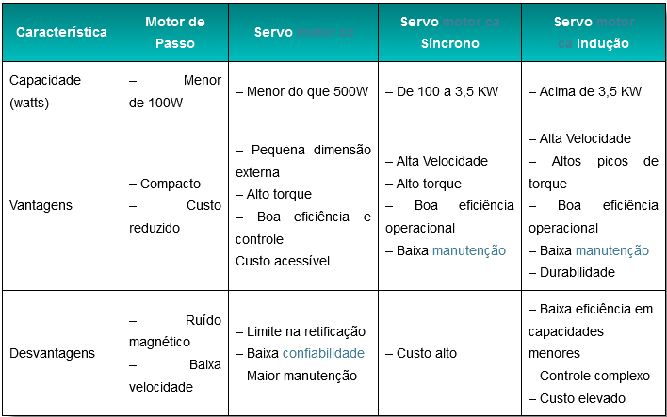
Servomotor de Indução
MSIP
STIP

Slide 6
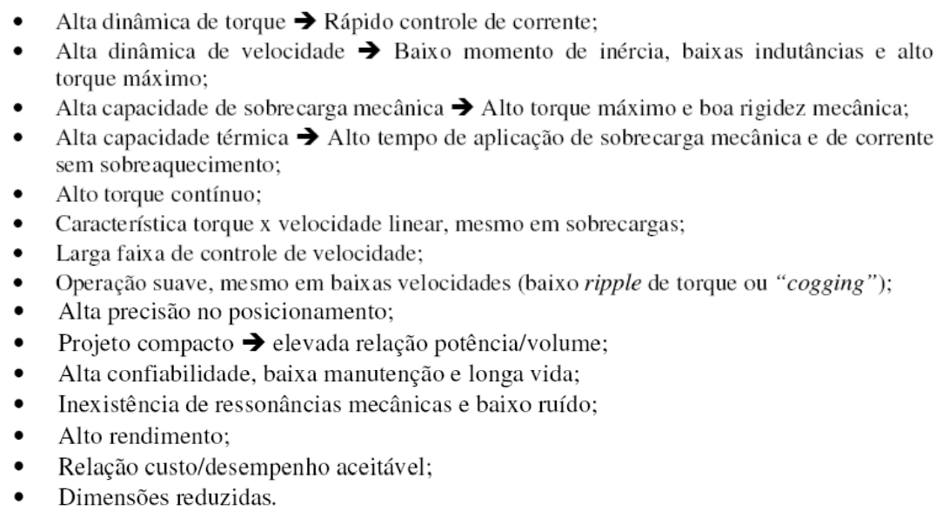
Características dos Servomotores de Indução

Slide 7
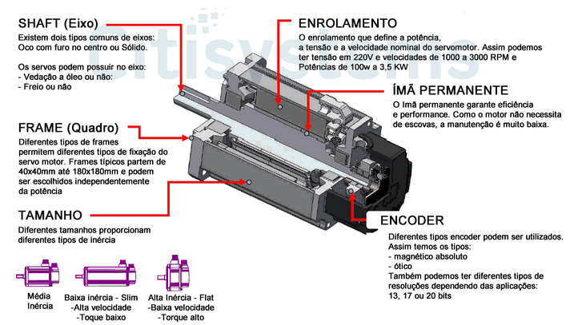
Servomotor de Indução

Slide 8
Sistema de Controle
O “hardware” correspondente ao sistema de controle completo de um MSIP/STIP encontra-se esquematizado na Figura.

Slide 9
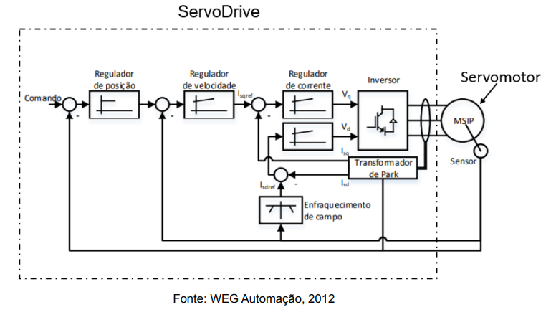
Servo Drive

Slide 10
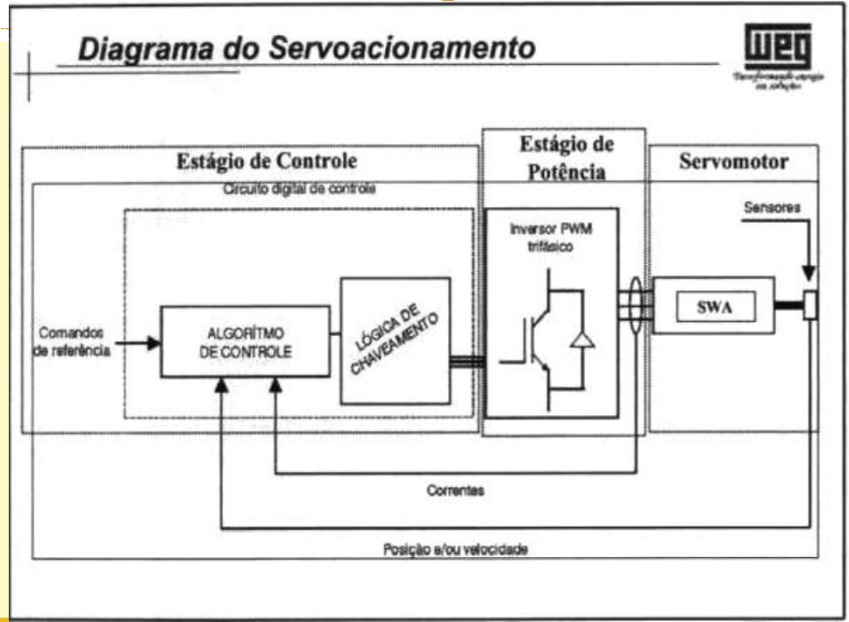
Sistema de Controle

Slide 11
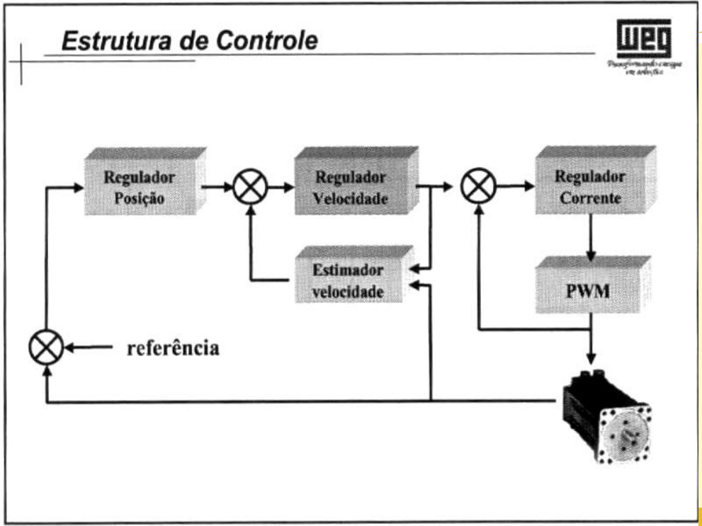

Slide 12
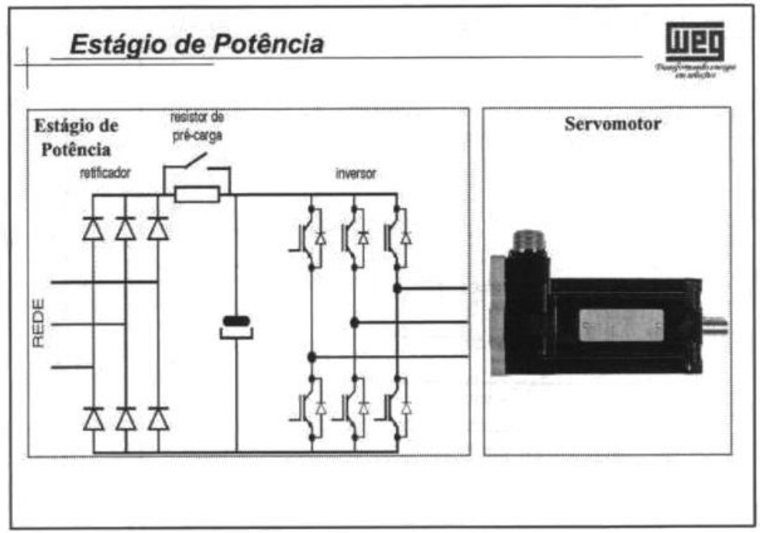

Slide 13
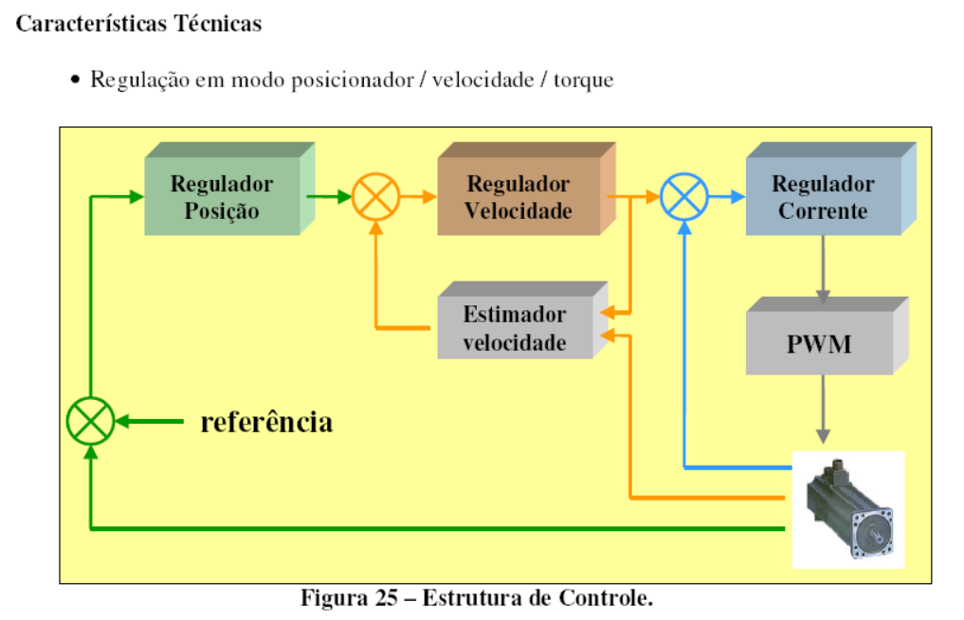
Sistema de Controle

Slide 14
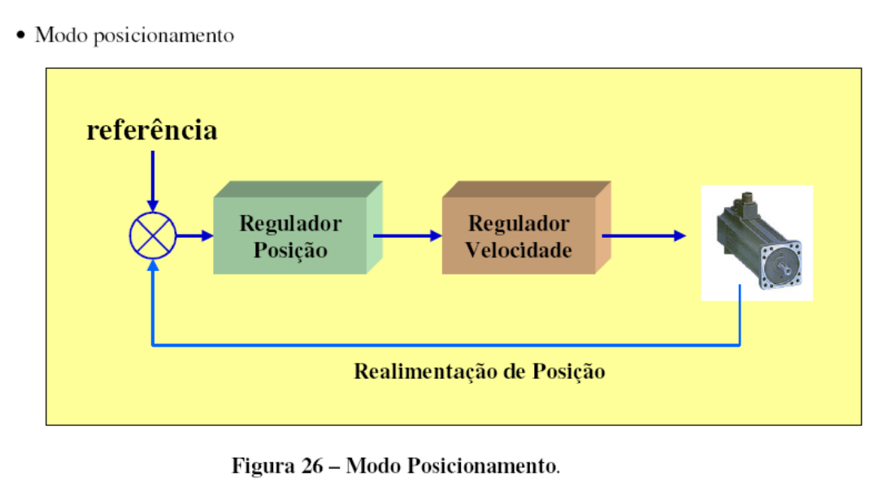
Sistema de Controle

Slide 15
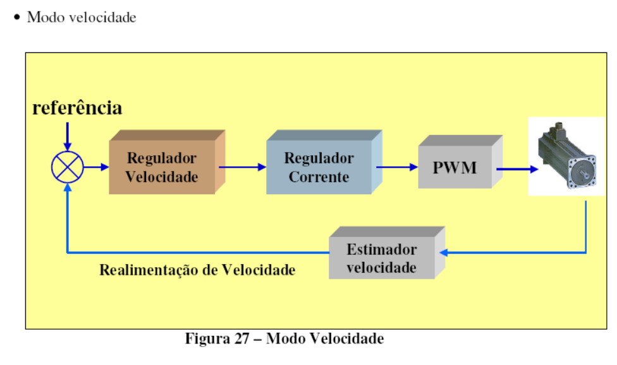
Sistema de Controle

Slide 16
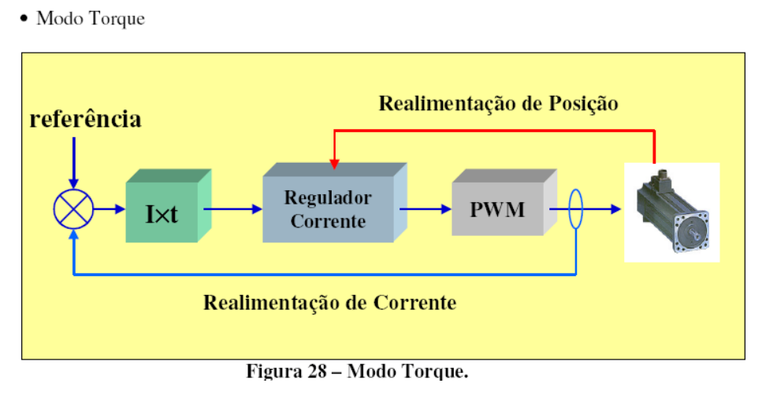
Sistema de Controle

Slide 17
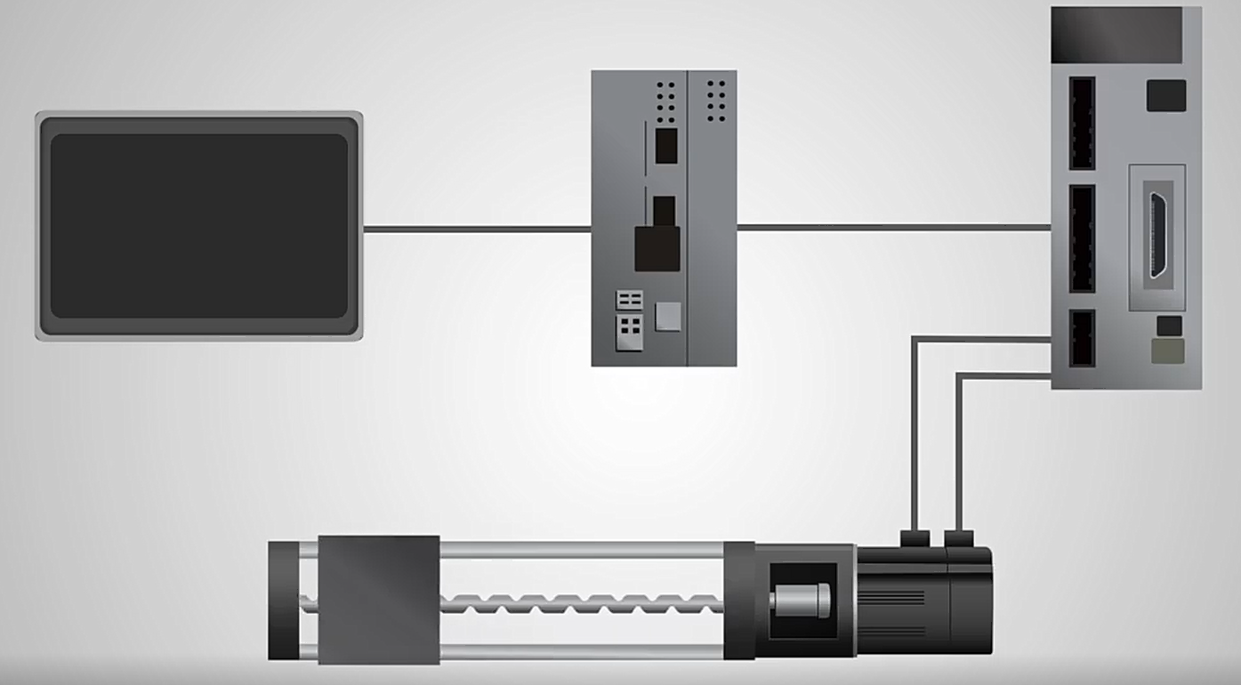
Servos Yaskawa
Aplicação de Servo Motor
https://www.youtube.com/watch?v=ditS0a28Sko

Slide 18
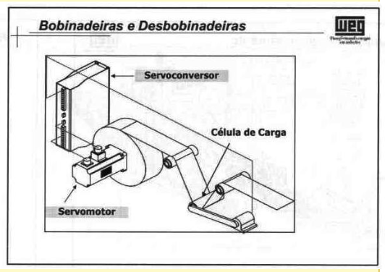
Principais Aplicações

Slide 19
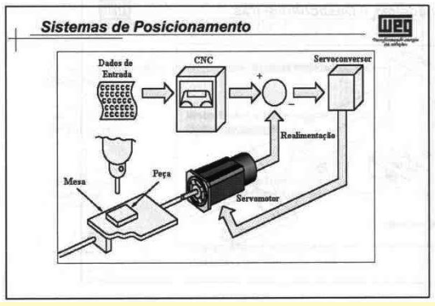
Principais Aplicações

Slide 20
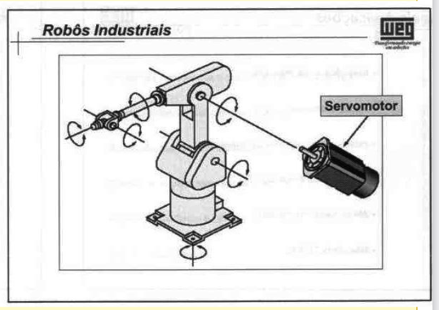
Principais Aplicações

Slide 21
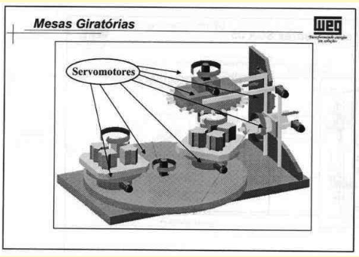
Principais Aplicações

Slide 22
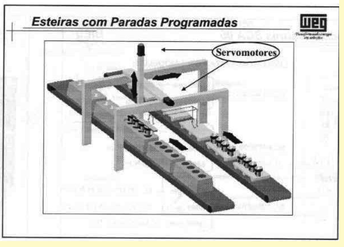
Principais Aplicações

Slide 23
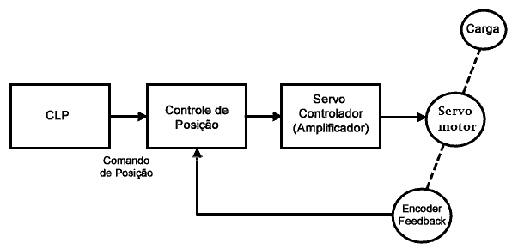
Aplicações de Servo Motor CA
Módulo Especial
Servo posicionamento

Slide 24
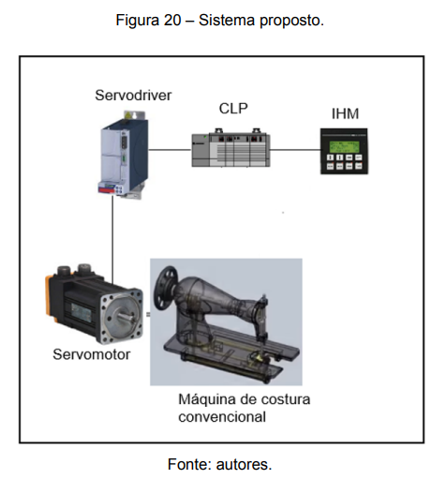
Aplicações de Servo Motor CA

Slide 25
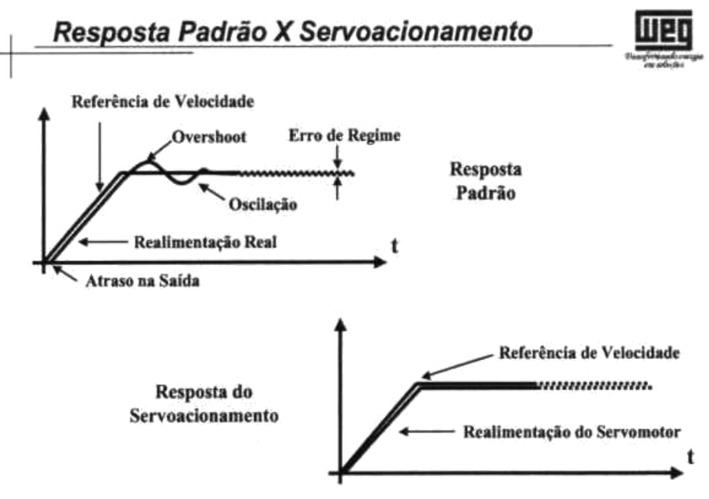
Principais Aplicações

Slide 26
Conclusões
http://www.electronicshub.org/servo-motors/
http://what-when-how.com/motors-and-drives/servomotors-general-principles-of-operation-introduction-motors-and-drives/
http://www.globalspec.com/learnmore/motion_controls/motors/ac_motors
http://professorcesarcosta.com.br/upload/imagens_upload/Guia_de_Aplicacao_de_Servoacionamentos.pdf
http://professorcesarcosta.com.br/disciplinas/n7srv

